Slide 1
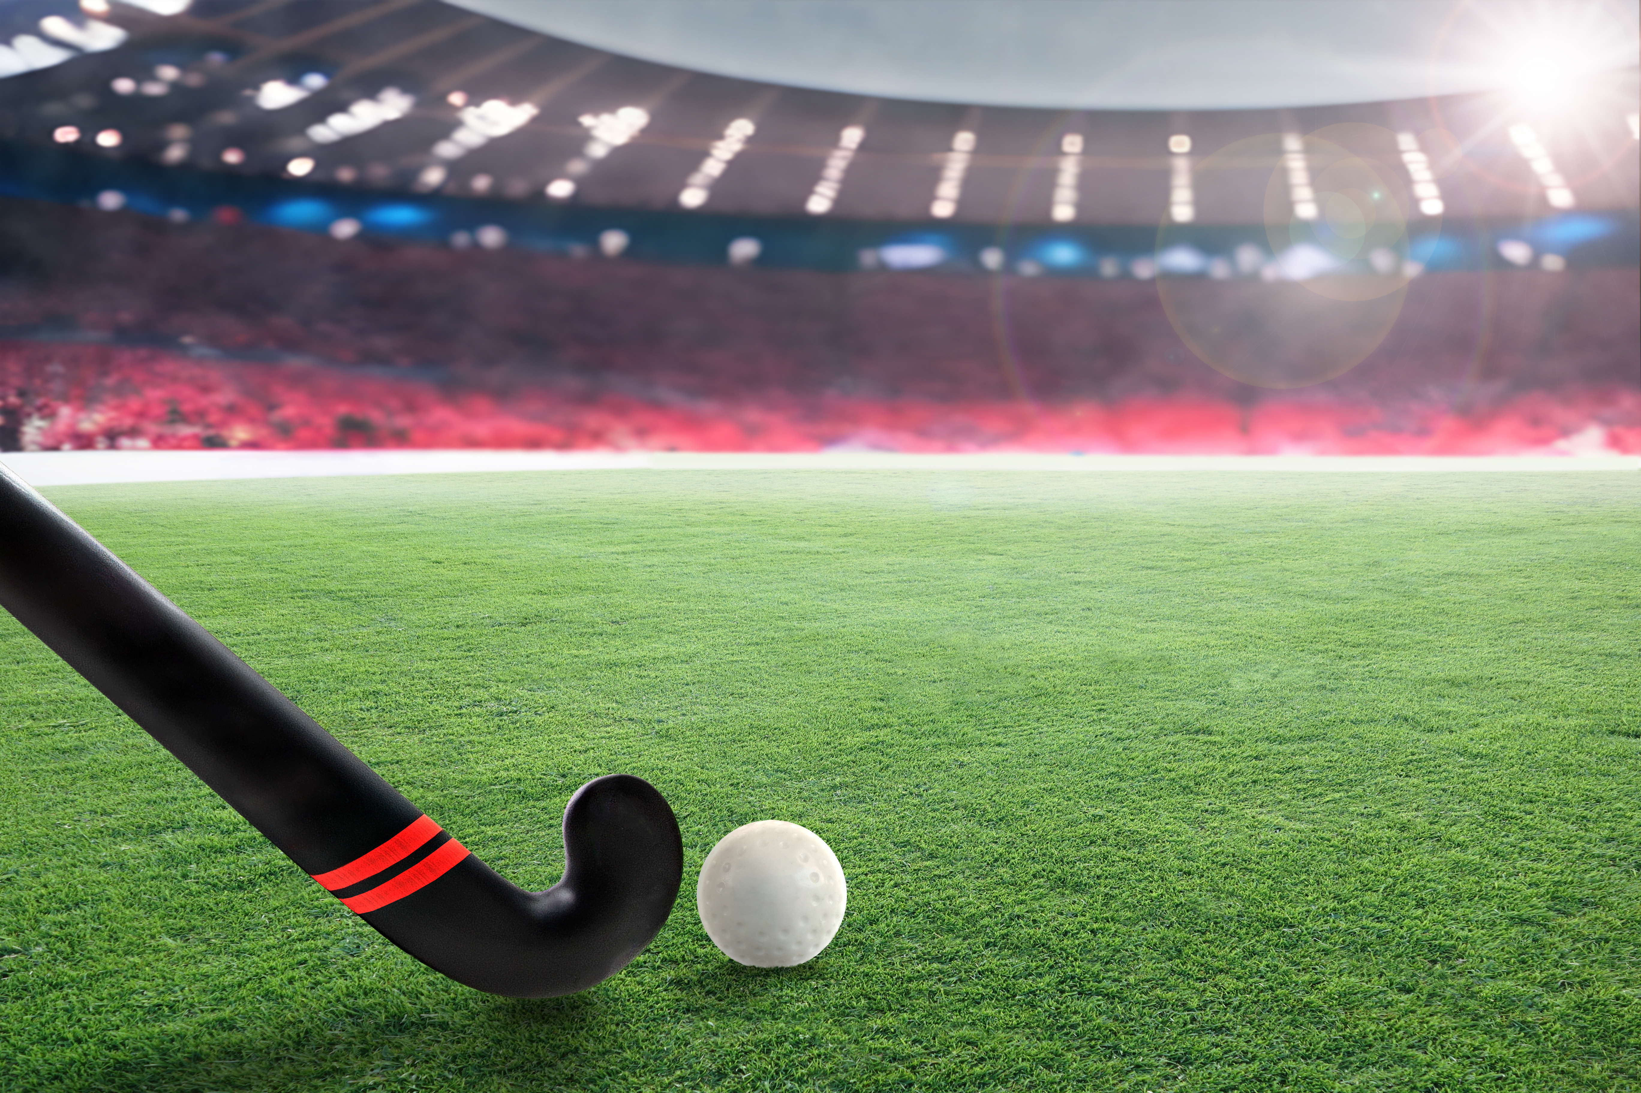
الوحدة 5
الرياضة التطبيقية
A103000424354

Slide 2
الرياضة التطبيقية
الاستكشاف
استكشاف القواعد والقوانين واللوائح والأدوار والمسؤوليات المنوطة بالحكام في بعض الرياضات المُختارة
التعلّم
سوف تتعلم:
الفهم
غرض القواعد والقوانين واللوائح في الرياضة
التعرّف
الأنواع المختلفة للحكام في الرياضات الجماعية والفردية
الشرح
أدوار المسؤولين ومسؤولياتهم
المراقبة والتقييم
التحكيم في المواقف الواقعية والمسجّلة
A103000424354
Notes:
A basic introduction to the unit.
Useful websites:
Country dependant.

Slide 3
نتاجا التعلم أ - د
أ: استكشاف القواعد والقوانين واللوائح والأدوار والمسؤوليات المنوطة بالحكام في بعض الرياضات المُختارة
ب: معرفة المهارات والأساليب والتكتيكات اللازمة لممارسة بعض الرياضات المُختارة
ج: إظهار المهارات في رياضات محددة وأساليبها وتكتيكاتها
د: مراجعة أدائك الشخصي وأداء الآخرين في رياضات محددة
A103000424354

Slide 4
أ1 قواعد رياضات محددة وقوانينها وأنظمتها
أ2 أنواع الحكام
مجالات المحتوى الرئيسة
أ3 أدوار الحكام ومسؤولياتهم
أ4 تطبيق القواعد والقوانين واللوائح
نتاج التعلم أ
استكشاف القواعد والقوانين واللوائح والأدوار والمسؤوليات المنوطة بالحكام في بعض الرياضات المُختارة
A103000424354

Slide 5



ما المقصود بالقواعد والقوانين واللوائح
القواعد تعليمات عامة تهدف إلى توجيه سير اللعب (مثل: التنطيط المزدوج بمسك الكرة باليدين في كرة السلة)
أ1_ القواعد والقوانين واللوائح
مهمة:
اذكر مثالًا إضافيًا آخر، إلى جانب الأمثلة المقابلة، للقاعدة أو القانون أو اللائحة في الرياضة التي اخترتها.
مهمة تكميلية:أكمل هذه المهمة لتشمل عدة رياضات.
القوانين قواعد رسمية لها سلطة قانونية في بعض الرياضات (مثل "القانون 12" لمنح البطاقة الحمراء للسلوك العنيف في كرة القدم)
اللوائح تشمل متطلبات الأهلية، أو المعدات، أو إرشادات المسابقات (مثل: حد أقصى ثلاثة لاعبين أجانب لكل فريق في مباراة دوري كرة القدم)
A103000424354

Slide 6
كيف تُطبّق القواعد في مختلف الرياضات - أ1
نوع الرياضة | مثال | قاعدة أو قانون مميز
رياضة جماعية | كرة السلة | يجب أن تُسدد الكرة في غضون 24 ثانية (ساعة التسديد)
رياضة فردية | ألعاب القوى | تؤدي الانطلاقة الخاطئة إلى الاستبعاد الفوري
رياضة مضرب | الريشة الطائرة | يجب أن تكون ضربة الإرسال أسفل مستوى الخصر
رياضة قتالية | التايكوندو | لا يُسمح بالضربات أسفل الحزام
رياضات التحمّل | الجري لمسافات طويلة | يجب على العدّائين البقاء في المضمار عند بداية سباق 800 متر
مناقشة:
كيف تؤثر القواعد في سير اللعب، والسلامة، والعدالة في المباراة؟
هل يمكنك ذكر مثال لقاعدة حسّنت تجربة اللاعبين أو المشجعين؟
هل توجد قواعد تجعل الرياضة أكثر صعوبة في الفهم أو المتابعة؟
كيف يمكن أن تؤثر شدة الصرامة في تطبيق القواعد أو التساهل المفرط في تطبيقها في مجريات المباراة؟
A103000424354

Slide 7
من المسؤولون؟ – أ2
مهمة:
اربط كل نوع من الحكام برياضة مناسبة، ثم اذكر مسؤولياته الأساسية.
واستخدم هذا التنسيق:
الحكم – الرياضة – دوره
مثال: الحَكَم الرئيس – كرة القدم – يتخذ القرارات بشأن الأخطاء، واستئناف اللعب، والأهداف.
تشمل الأنواع الشائعة من الحكام ما يأتي:
الحَكَم الرئيس – يشرف على سير المباراة ويتخذ القرارات الأساسية (مثل: كرة القدم).
الحَكَم (حكم الكرسي) – يدير المباريات في الرياضات التي تعتمد على تشارك السلطة التحكيمية (مثل: الكريكيت، والتنس).
حَكَم الخط – يساعد علي قرارات الخطوط والحدود (مثل: الكرة الطائرة، والريشة الطائرة).
مراقب التسجيل) – يتولى تسجيل النقاط أو الأهداف في أثناء المباراة (مثل: كرة السلة، والكريكيت).
مراقب الوقت – يتابع مدة المباراة ومُدد التوقف (مثل: كرة اليد، وألعاب القوى).
A103000424354

Slide 8
ما الدور الفعلي للحكام؟ - أ3
تشمل المسؤوليات الأساسية للحكام ما يأتي:
تطبيق قواعد الرياضة وقوانينها
ضمان سلامة جميع المشاركين
إدارة المباراة بعدالة وبطريقة متسقة
توضيح القرارات والتواصل بشأنها بوضوح وثقة.
مهمة:
اعملوا في مجموعات صغيرة للبحث عن أمثلة لحكام يؤدون مسؤولياتهم في رياضات مختلفة.
وينبغي تحديد ما يأتي:
ماذا فعل الحكم
أي مسؤولية يرتبط بها هذا الفعل
هل أثّر القرار إيجابًا أو سلبًا في سير المباراة؟
مثال:
"في الكرة الطائرة، أشار حَكَم الخط إلى خطأ قدمين في أثناء الإرسال – وذلك تطبيقًا للقاعدة وضمانًا للعب العادل."
A103000424354

Slide 9
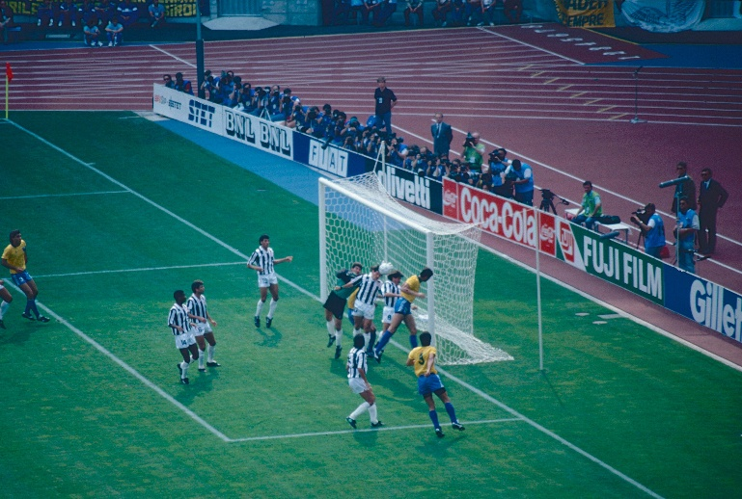
مهمة عملية: تطبيق القواعد–أ4
في مجموعات:
اختاروا رياضة جماعية يعرفها جميع أعضاء المجموعة.
توزيع الأدوار:
  اللاعبون – يشاركون في المباراة.
  الحكام – يطبقون القواعد ويتخذون القرارات.
  المراقبون – يسجلون كيفية تطبيق القواعد.
  نشاط المباراة المصغّرة
العبوا مباراة قصيرة ومنظمة باستخدام قواعد متفق عليها.
يجب على الحكام تطبيق القواعد بوضوح.
على المراقبين تسجيل 3 أمثلة لتطبيق صحيح لقاعدة ما، مع توضيح:
  اسم القاعدة.
  كيف طبّقها الحَكَم.
  رد فعل اللاعبين.
بعد المباراة، يعرض المراقبون مثالًا واحدًا على المجموعة.
هل طُبِّقت القاعدة بعدالة ووضوح؟
هل كان بإمكان الحكم أن يتصرف بطريقة مختلفة؟
هل أثّر القرار في سير المباراة؟
A103000424354

Slide 10
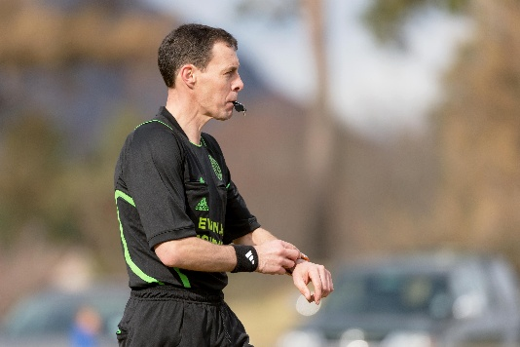
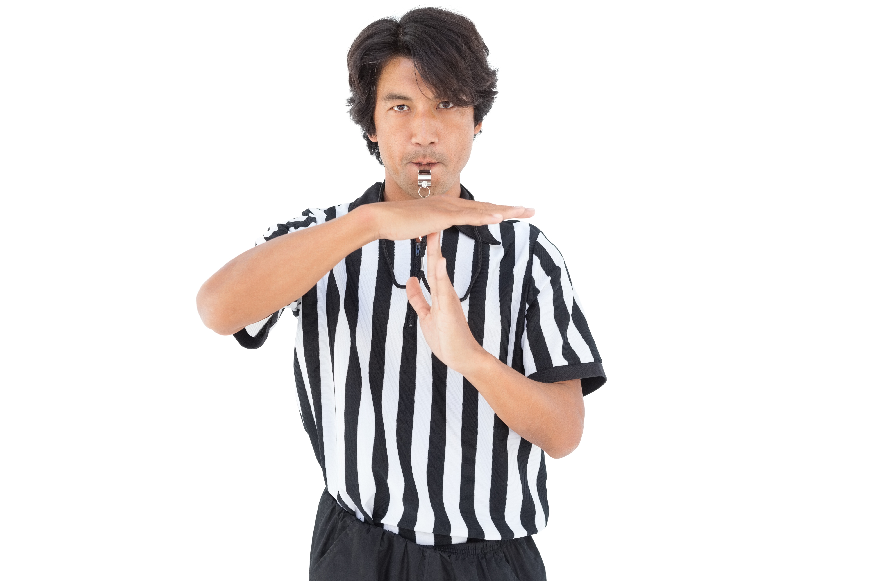
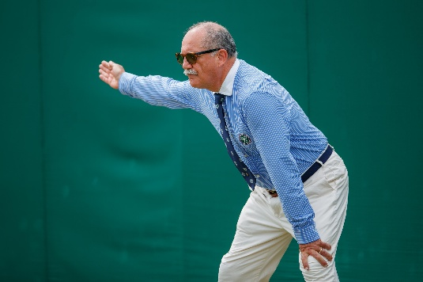
مراقبة الحكام في أثناء أداء دورهم – أ4
شاهد مقطع فيديو أو احضر مباراة مباشرة
ابحث عن القرارات الأساسية التي يتخذها الحكام
استخدم قائمة مرجعية لتسجيل أمثلة على القرارات الصحيحة أو القرارات الخاطئة
مهمة تكميلية:
ما الذي نُفِّذ جيدًا؟ ماذا الذي يمكن تحسينه؟
A103000424354

Slide 11

جلسة مع متحدث ضيف (اختيارية) – أ3/أ4
مجالات أساسية للاستماع إليها:
معلومات أساسية: ما الرياضة التي يُديرها
الحَكَم؟ وكيف كانت بدايته؟
المواقف التي واجهها: القرارات الصعبة
أو المثيرة للجدل التي اتخذها.
الضغط: كيف يطبق القواعد في اللحظات الحاسمة.
النصائح: ما الإرشادات التي ينصح بها ليكون الحَكَم واثقًا، وعادلًا، ويحظى بالاحترام؟
حضّر ثلاثة أسئلة عميقة تود أن تطرحها على المتحدث.
ركّز على مجالات مثل:
كيف تحافظ على هدوئك عندما يعترض اللاعبون أو المدربون على القرارات؟
ما أصعب جانب في دورك؟
كيف تواكب التغييرات في القواعد؟
A103000424354

Slide 12
راجع وفكِّر مليًّا – أ1 – أ4
اكتب فقرة تأملية قصيرة تُلخّص ما تعلمته عن:
القواعد والقوانين واللوائح (أ1)
أنواع الحكام (أ2)
أدوار المسؤولين ومسؤولياتهم (أ3)
كيفية تطبيق القواعد عمليًا (أ4)
فكّر في:
ما القاعدة أو القانون الذي كان مفاجئًا أو جديدًا لك؟
ما الذي يميز الحَكَم الجيد عن الحَكَم العادي؟
كيف يجعل التطبيق العادل للقواعد الرياضة أكثر متعة أو أمانًا أو عدلًا؟
ما مدى أهمية التواصل عند تطبيق القواعد؟
A103000424354

Slide 13



نتاج التعلم ب
معرفة المهارات والأساليب والتكتيكات اللازمة لممارسة بعض الرياضات المُختارة
مجالات المحتوى الرئيسة
ب1 المهارات اللازمة لأداء إحدى الرياضات
ب2 التقنيات اللازمة لكل مهارة
ب3 المتطلبات التكتيكية اللازمة لممارسة الرياضة
A103000424354

Slide 14
ما المهارة في الرياضة؟ - ب1
هي القدرة على أداء حركة أو فعل ما بسيطرة ودقة بهدف تلبية متطلبات الرياضة.
يمكن تصنيف المهارات إلى:
أساسية أو معقدة
  المهارات الأساسية: بسيطة، وتستلزم قرارات محدودة (مثل: الجري الخفيف).
  المهارات المعقدة: تستلزم قرارات عديدة وتنسيقًا عاليًا (مثل: ركلة عكسية في كرة القدم).
مفتوحة أم مغلقة
  مفتوحة: تتأثر بالبيئة أو المنافسين (مثل: التمرير في كرة القدم).
  مغلقة: تُؤدى بالطريقة نفسها في كل مرة (مثل: الرمية الحرة).
دقيقة أو كبرى
  دقيقة: حركات صغيرة تستلزم دقة عالية (مثل: رمية السهام).
  كبرى: تعتمد على مجموعات عضلية كبيرة (مثل: العدو السريع).
A103000424354

Slide 15
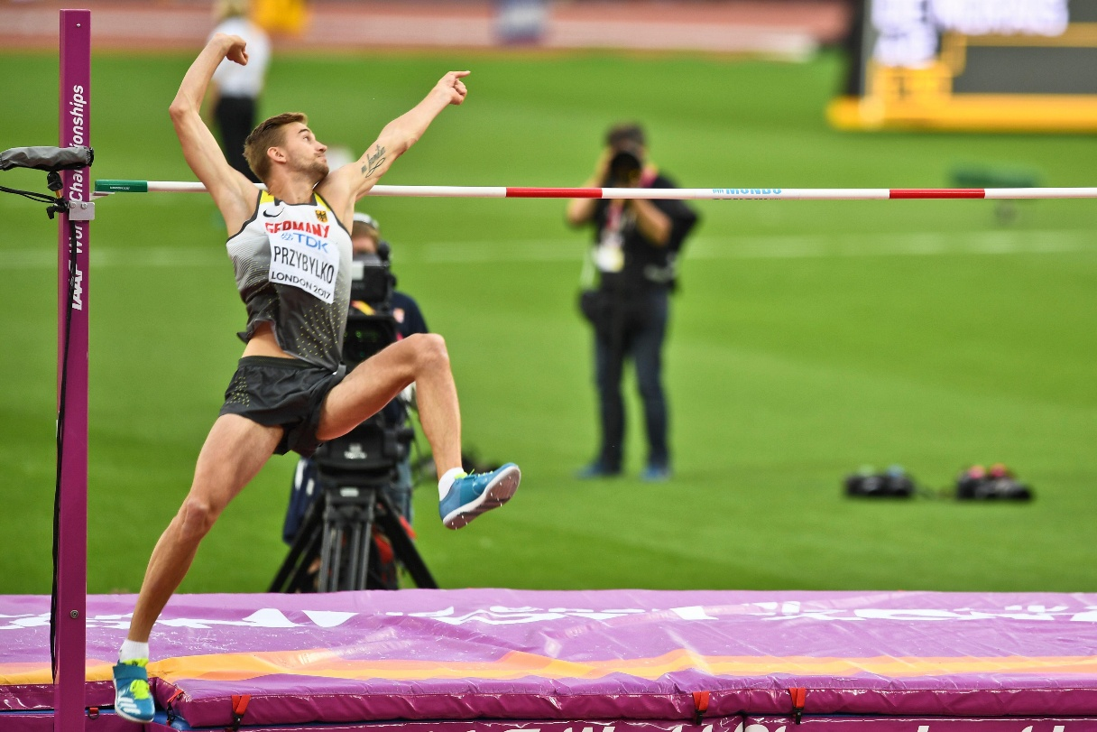
كيف تدعم التقنية المهارة- ب2
ما التقنية؟
التقنية = كيفية أداء المهارة (وضعية الجسم، ونمط الحركة، والتوقيت).
ما أهمية التقنية؟
تُحسّن التقنية الجيدة من:
-الدقة - إذ توفر تحكمًا أكبر (مثل: التمرير الدقيق في كرة القدم).
-الكفاءة - إذ تستهلك طاقة أو حركة أقل.
-السلامة - إذ تقلل من خطر الإصابة (مثل: الوضع الصحيح في رفع الأثقال).
A103000424354

Slide 16
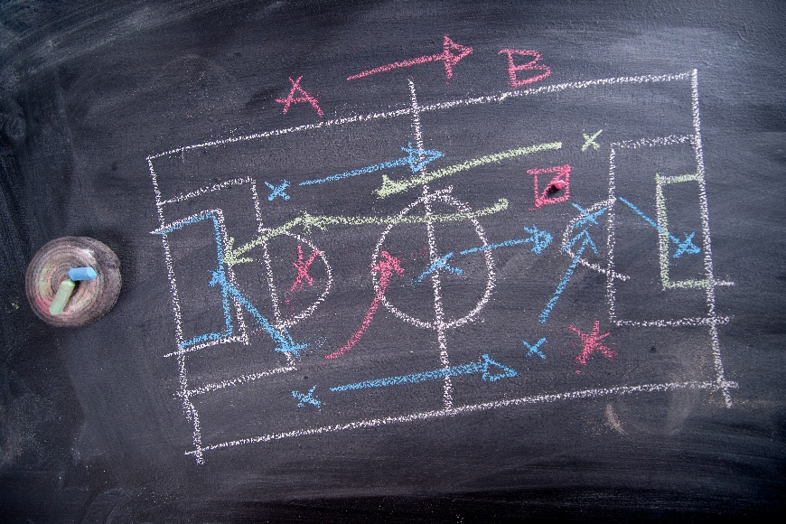
إظهار المهارات عمليًا- ب1/ب2
المراقبون:
سجل كيفية تنفيذ التقنية في كل مرحلة.
مهمة:
في مجموعات صغيرة:
اختر مهارة تناسب رياضة جماعية
ثم علّمها لأعضاء المجموعة
تقدّم عبر المراحل الآتية:
  التمارين المنفصلة
  التمارين الموجهة
  المباريات المُقلّصة
A103000424354

Slide 17
تطبيق التقنية في الرياضات الفردية – ب1/ب2
المراقبون:
سجّل كيف تُعدّل التقنية أو تنهار تحت الضغط.
راقب التغييرات في:
  التوقيت
  الاتساق
  الثقة
التعليمات:
قدّم نشاطًا قصيرًا يوضّح كيفية استخدام مهارة واحدة في رياضة فردية (مثل: القفز الطويل، أو بداية السباحة، أو الإرسال كرة الطاولة).
التقدم عبر المراحل:
  تمرين منفصل (تكرار المهارة دون ضغط)
  محاكاة المنافسة (مثل فرض قيود زمنية أو على تسجيل النقاط)
ما أكبر اختلاف بين التمارين المنفصلة والموقف التنافسي؟
هل شعرت بمزيد من العجلة؟
هل اختلف مستوى تركيزك؟
هل تغيرت التقنية التي استخدمتها؟
A103000424354

Slide 18
فهم المتطلبات التكتيكية - ب3
التعريف:
التكتيك إجراء أو قرار مُخطط له يُتخذ في أثناء المباراة من أجل تحقيق ميزة على الخصم.
مهمة:
اذكر تكتيكين اثنين يُستخدمان في:
رياضة جماعية
رياضة فردية
التمركز – تحديد الموقع المناسب على الملعب أو المضمار
التوقيت – معرفة اللحظة المناسبة للتحرك أو التمرير أو التسديد
التواصل – إعطاء التعليمات أو تنظيم الخطط في أثناء اللعب
فهم الخصم – توقع الحركة الآتية للفريق المنافس
A103000424354

Slide 19




الممارسة التكتيكية – رياضة جماعية- ب3
ويجب أن تشمل الوحدة:
مهمة:
صمّم وحدة قصيرة توضّح تكتيكًا واحدًا في رياضة جماعية وقدّمها، مثل:
الضغط
دفاع المنطقة
الانطلاقات المتداخلة
شرح الغرض من التكتيك
تدريب تكراري أو لعبة موجهة
تطبيق لمباراة مُصغّرة
A103000424354

Slide 20
التطبيق التكتيكي – رياضة فردية – ب3
التعليمات:
اختر تكتيكًا من رياضة فردية (مثل: تنويع الضربات في الريشة الطائرة، أو الإرسال والتقدم نحو الشبكة في التنس، أو ضبط الوتيرة في الجري لمسافات طويلة).
طبّق التكتيك في ثلاث مراحل:
التمرين - تكرار المهارة دون ضغط
موقف مقيَّد- حصر خيارات الخصم أو خياراتك.
محاكاة المباراة- استخدام التكتيك في موقف تنافسي.
A103000424354

Slide 21


نتاج التعلّم ج
إظهار المهارات في رياضات محددة وأساليبها وتكتيكاتها
مجالات المحتوى الرئيسة
ج1 المشاركة الآمنة واللائقة
ج2 التطبيق الصحيح للمهارات والتقنيات والتكتيكات
ج3 التوظيف الفعال للمهارات والتقنيات والتكتيكات في أداءٍ أو وضعٍ محدّدٍ
A103000424354

Slide 22
اللعب الآمن والفعال- ج1
مهمة:
اذكر ثلاث طرق يمكنك بها ضمان السلامة في أثناء الوحدة في:
رياضة جماعية (مثل: ترك مسافات كافية بين اللاعبين في كرة السلة، أو استخدام واقيات الساق في كرة القدم).
أو
2. رياضة فردية (مثل: فحص سطح الأرضية في رياضة الجمباز).
الاعتبارات الرئيسة:
الإحماء والتهدئة- للوقاية من الإصابات والمساعدة في التعافي.
استخدام المعدات الصحيحة - مثل الأحذية، وأدوات الوقاية، والأدوات المناسبة لسطح اللعب.
تقييم المخاطر والانتباه للمساحة - فحص المخاطر المحتملة وتنظيم المسافات في أثناء التمرينات.
احترام الآخرين - تجنب اللعب العنيف، والحرص على وضوح التواصل.
A103000424354

Slide 23
تنفيذ المهارات والتكتيكات - رياضة جماعية- ج2
في وحدة منظمة قائمة على اللعب، ينبغي للمتعلمين أن يُظهِروا ما يأتي:
المهارات الأساسية- مثل التمرير، والمراوغة، والتدخل، والتسديد.
العناصر التكتيكية- مثل الضغط، والتمركز، ودعم الزملاء، وتغيير اتجاه اللعب.
التقنية الصحيحة في:
  التدريبات المنفصلة
  المواقف الموجهة
  المباريات المُصغّرة والكاملة
المراقبون:
استخدم قائمة مرجعية لتقييم ما يأتي:
الدقة
الاتساق
اتخاذ القرار
التواصل
الوعي التكتيكي
A103000424354

Slide 24
الارتقاء بالأداء- رياضة جماعية- ج3
مهمة (في مجموعات ثنائية):
حدد لحظة واحدة في مباراة جماعية حقيقية أو مُحاكاة لمباراة نفّذ فيها لاعب مهارة أو تكتيكًا تنفيذًا فعّالًا.
واشرح ما يأتي:
ما سبب فاعلية التنفيذ؟
ما النتيجة التي ترتبت عليه؟
ما الذي يجعل الأداء فعّالًا، وليس مجرد أداءً صحيحًا من الناحية التقنية؟
عوامل أساسية لتقييم اللعب الفعّال:
التوقيت - اختيار اللحظة المناسبة للتمرير أو التسديد أو الضغط.
الاستجابة للضغط - اتخاذ القرارات تحت الضغط.
التمركز - الوجود في المكان الصحيح لدعم اللعب.
الربط بين المهارات والتكتيكات - دمج التصرفات لتحقيق أكبر تأثير.
A103000424354

Slide 25
إظهار المهارات - رياضة فردية - ج2
نقاط التركيز في النشاط:
شارك في رياضة فردية واعرض:
تنفيذ المهارة التقنية - مثل طريقة الإمساك، وحركة القدمين، ووضعية الجسم.
الوعي التكتيكي - مثل تعديل أسلوب الإرسال، أو تعديل التمركز.
مراحل التقدم الثلاث:
  التدريبات المنفصلة (مثل: التدريب على الإرسال)
  تمارين موجهة (مثل: مناطق استهداف محددة)
  محاكاة مباراة كاملة
مهمة:
قيّم أداءك ذاتيًا باستخدام نموذج تحديد سمات الأداء الذي يقيّم:
فاعلية تنفيذ المهارة
اتخاذ القرارات التكتيكية
الثقة والاتساق
A103000424354

Slide 26
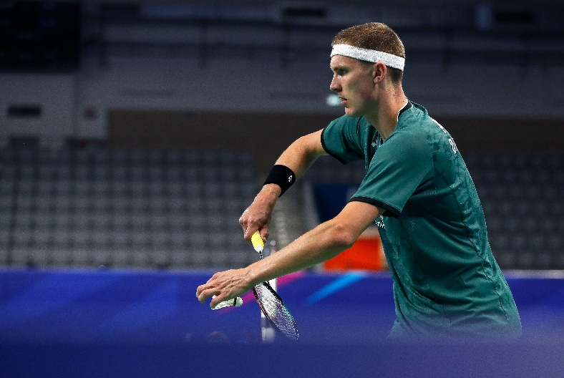
إظهار المهارات - رياضة فردية - ج2
نقاط التركيز في النشاط: شارك في رياضة فردية واعرض:
تنفيذ المهارة التقنية - مثل طريقة الإمساك، وحركة القدمين، ووضعية الجسم.
الوعي التكتيكي - مثل تعديل أسلوب الإرسال، أو تعديل التمركز.
مراحل التقدم الثلاث:
  التدريبات المنفصلة (مثل: التدريب على الإرسال)
  تمارين موجهة (مثل: مناطق استهداف محددة)
  محاكاة مباراة كاملة
مهمة:
قيّم أداءك ذاتيًا باستخدام نموذج تحديد سمات الأداء الذي يقيّم:
فاعلية تنفيذ المهارة
اتخاذ القرارات التكتيكية
الثقة والاتساق
A103000424354

Slide 27
تعزيز الأداء – رياضة فردية - ج3
معرفة التوقيت المناسب لتعديل تكتيكاتك وكيفية فعل ذلك في أثناء الأداء:
الحفاظ على الهدوء تحت الضغط (مثل: بعد خسارة نقاط أو مواجهة خصم قوي).
التفاعل مع نقاط قوة الخصم أو نقاط ضعفه (مثل: تغيير موقع الإرسال، أو تنويع السرعة).
اكتب تغييرًا تكتيكيًا واحدًا نفّذته في أثناء مباراة، واشرح:
لماذا نفّذته؟
كيف أثّر في أدائك.
هل حسّن من نتيجتك؟
A103000424354

Slide 28
الاستعداد للواجب الثاني -ج1 -ج4
مهمة:
أكمل قائمة المرجعية لأدائك في رياضة جماعية ورياضة فردية.
ابدأ بجمع الأدلة عن طريق:
لقطات فيديو
ملاحظات المدرب أوالمعلم
تعليقات الزملاء (اختياري)
يجب عليك إظهار ما يأتي:
مشاركة آمنة ومنظمة (الإحماء، وارتداء الزي المناسب، والالتزام بالقواعد)
تنفيذًا صحيحًا من الناحية التقنية للمهارات والتقنيات
تطبيقًا فعّالًا ومتسقًا في المواقف التنافسية
اتخاذ قرارات واضحة ومناسبة تحت الضغط
A103000424354

Slide 29



نتاج التعلم د
مراجعة أدائك الشخصي وأداء الآخرين في رياضات محددة
مجالات المحتوى الرئيسة
د1 طرق التقييم لمراجعة أداء المهارات والأساليب في رياضات محددة
د2 مراجعة الأداء في رياضات محددة
د3 إجراء تطورات لتحسين الأداء
A103000424354

Slide 30
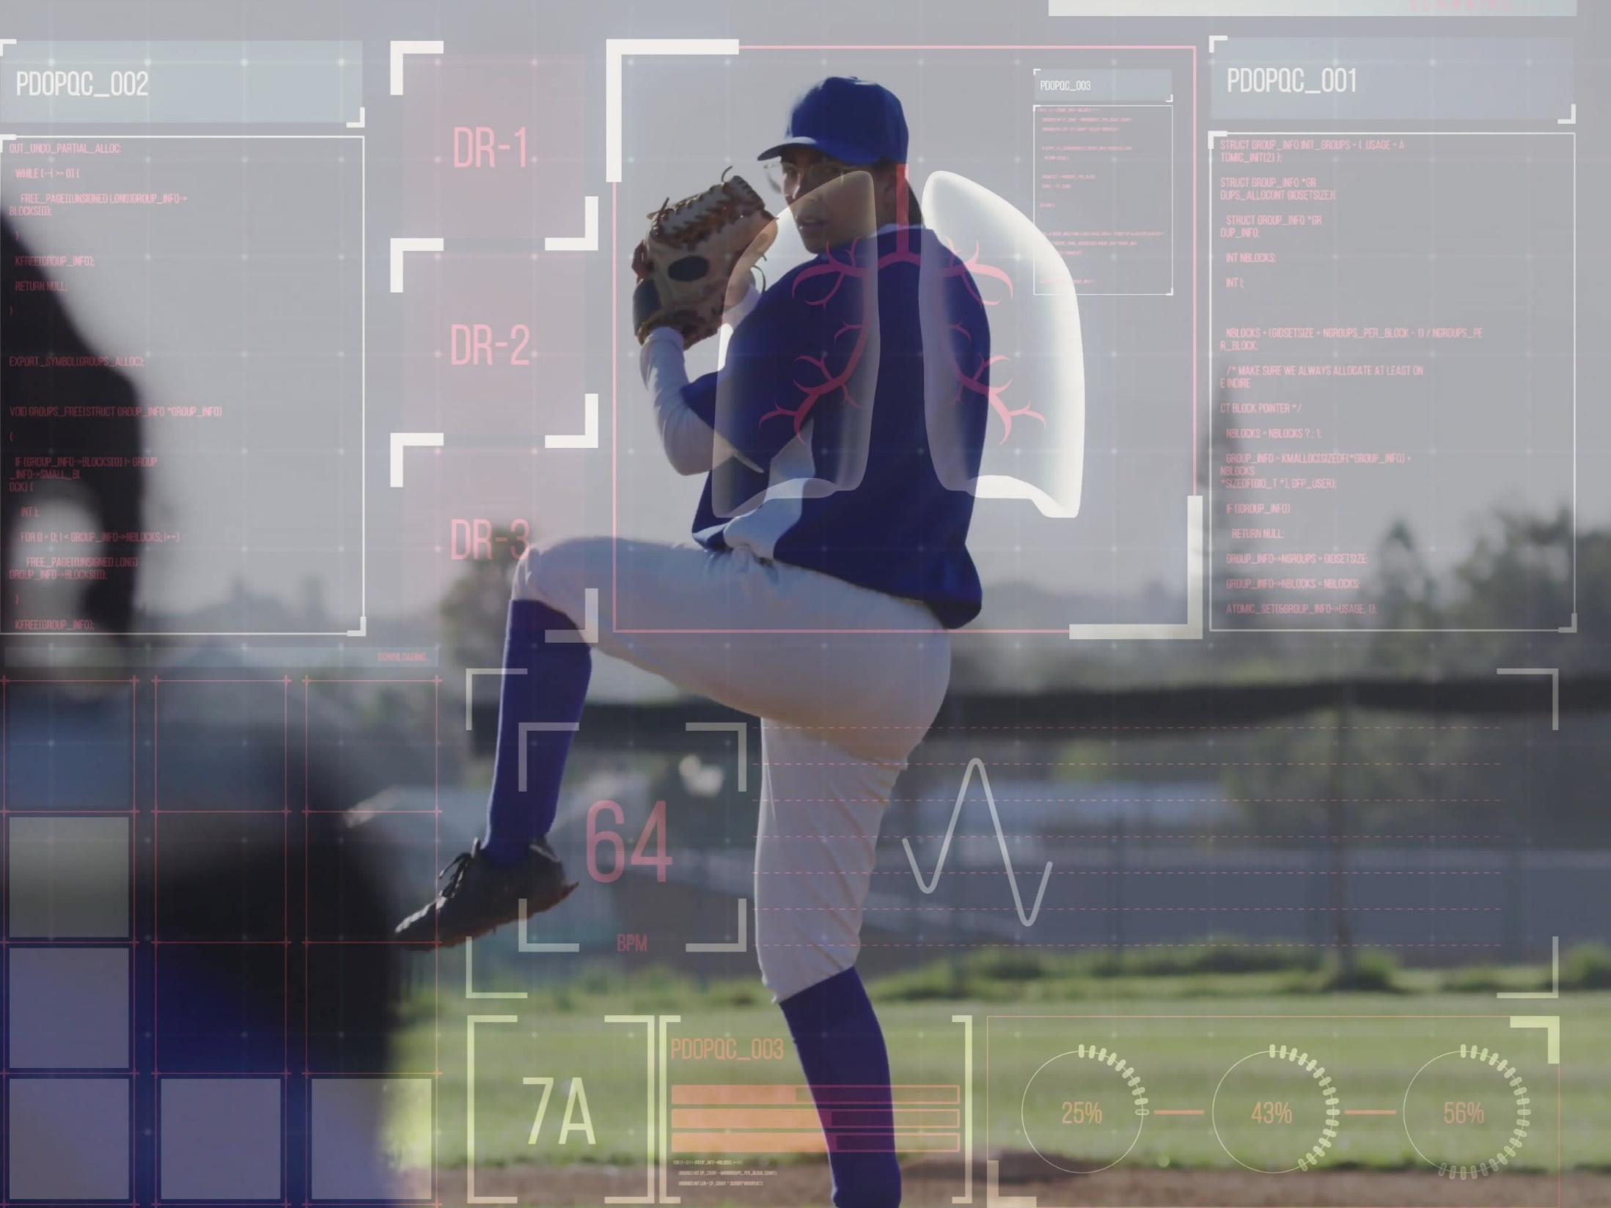
ما الذي برُعت في أدائه؟
ما الذي يمكن تحسينه؟ -د1
طرق مراجعة الأداء:
تحليل (SWOT) - تحديد نقاط قوتك، ونقاط ضعفك، والفرص المتاحة أمامك، والتهديدات التي قد تواجهك.
قوائم الملاحظة- استخدام قوائم المعلم أو الزملاء المرجعية لتقييم الاتساق والدقة.
تعليقات الزملاء أو المعلم - الحصول على رؤى من الآخرين الذين راقبوا أدائك.
المراجعة بالفيديو - مشاهدة أدائك وانتقاد القرارات والمهارات وتنفيذها.
A103000424354

Slide 31
التخطيط للتطور -د2
يجب أن تتضمن خطة تطويرك ما يأتي:
أهداف ذكية تحقق معيار (SMART) - أهداف محددة وقابلة للقياس وقابلة للتحقيق وذات صلة ومحددة زمنيًا
نشاطات - مثل تدريبات تكرارية أو ممارسات لتطوير المهارات التقنية أو التكتيكية.
أُطُر زمنية - أسبوعية أو على مستوى الوحدة لتحديد متى ستُنجز الإجراءات.
متابعة التقدّم المُحرز - باستخدام القوائم المرجعية، وتعليقات الزملاء، أو تكرار التدريبات لمراقبة التحسين.
مهمة:
استخدم مراجعتك من مجال المحتوى د1 لإعداد خطة تطوير لما يأتي:
✔ رياضة جماعية واحدة وأخرى فردية
✔ حدد من 2–3 أهداف ذكية تحقق معيار (SMART) لكل منهما
✔ ابدأ بتحديد 1–2 نشاط محدد لكل هدف لدعم عملية التحسين.
A103000424354

Slide 32
لما تُعد هذه الأهداف والنشاطات مناسبة لك؟ – د3
مهمة:
اكتب فقرة قصيرة تبرر فيها كل هدف وكل نشاط في خطتك.
استخدم بدايات الجمل الآتية لدعم شرحك:
"سيساعدني هذا النشاط لأن…"
"اخترت هذا لأن مراجعتي أوضحت…"
"هذا الهدف واقعي لي لأن…"
"سيساعدني هذا على تحسين [المهارة/التكتيك/اتخاذ القرار] عن طريق…"
نصائح للتبرير:
اربط الأهداف بنقاط الضعف المحددة في مراجعتك من مجال المحتوى د1
اشرح لماذا يُعد كل نشاط مناسبًا وكيف يستهدف تحسين أدائك
يُرجى مراعاة نوع الرياضة، ومستوى قدراتك الحالي، والوقت أو الموارد المتاحة.
ارجع إلى سياق أدائك – هل أديت في رياضة جماعية أم فردية.
A103000424354

Slide 33
الاستعداد للواجب الثالث -د1 -د3
يجب أن تُقدّم:
1. مراجعة لأدائك في رياضة جماعية وأخرى فردية.
2. خطة تطوير شخصية تتضمن 2–3 أهداف ذكية تحقق معيار (SMART) لكل رياضة.
3. تبرير لكل هدف ونشاط استنادًا إلى تحليل أدائك.
نشاط القائمة المرجعية:
قبل التسليم، استخدم موجز الواجب الثالث للتقييم الذاتي:
هل أدرجت نقاط قوة معينة ومجالات محددة تحتاج إلى تحسين؟
هل الأهداف الذكية التي تحقق معيار (SMART) التي وضعتها واضحة وقابلة للتحقق؟
هل بررت كل هدف باستخدام أدلة من مراجعتك؟
🔍 مراجعة الزملاء: تبادل الخطة مع زميل لك وقدم له تعليقًا واحدًا حول ما يمكن تحسينه.
A103000424354

Slide 34
شكر وتقدير
الصور:
(دليل الاختصارات: l-يسار، r-يمين، c-وسط، t-أعلى، b-أسفل)
ألامي ستوك فوتو: كولا إيميجز (الشريحة 9)، نيل جي باترسون (الشريحة 10 بالأعلى)، بن كوينبورو (الشريحة 10 بالأسفل)، ماريانو غارسيا (الشريحة 15)، نيكولا كريستيتش (الشريحة 26)، stock.adobe.com: رونيشوا (الشريحة 1)، ويفبريك ميديا مايكرو (الشريحة 10 بالوسط)، 1 إكسبرت (الشريحة 11)، Fotografiche.eu (الشريحة 16)، فيكتورفيوجن آرت (الشريحة 30).
A103000424354

